Slide 1
Hoofdstuk 3: Parlementaire democratie

Slide 2
1. Wat is een democratie?
Deelvragen:
Wat zijn de voordelen om in een democratie te leven?
Hoe ziet een dictatuur er uit?

Slide 3
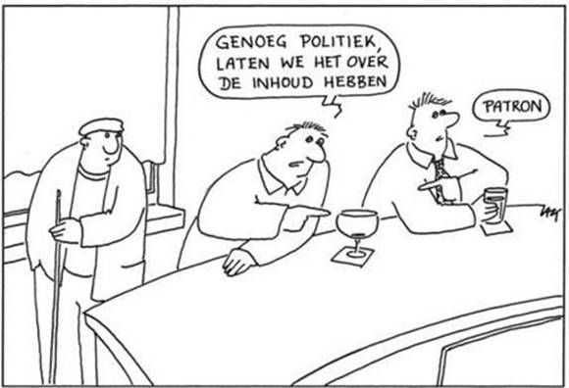
Hoofdstuk 3: Parlementaire democratie

Slide 4
Het begrip Politiek
Politiek:
“Het nemen van besluiten om het land te besturen”.
Besluiten op het gebied van:
Welvaart
Volksgezondheid
Infrastructuur
Onderwijs
Buitenlandse betrekkingen
Openbare orde en veiligheid

Slide 5
Democratie
Democratie:
Staatsvorm waarbij de bevolking direct of indirect invloed uitoefent op de politieke besluitvorming.
Onderscheid:
Directe democratie: referendum
Indirecte democratie: parlement/
volksvertegenwoordiging

Slide 6
Parlementaire democratie
Kenmerken van een parlementaire democratie:
Burgers hebben politieke rechten;
Regels met betrekking tot politieke besluitvorming zijn wettelijk vastgelegd;
Er wordt rekening gehouden met de rechten en belangen van minderheden;
Er is persvrijheid.

Slide 7
Dictatuur
Dictatuur:
Alle macht is in handen van een persoon of een kleine groep mensen.
Soorten dictatuur:
Religieuze dictatuur, zoals Iran
Militaire dictatuur, zoals Birma

Slide 8
Soorten dictaturen:
Dictaturen gebaseerd op:
Alleenheerschappij;
Ideologie, zoals:
- Cuba en Noord- Korea (communistisch);
- Spanje, Duitsland, Italië in het verleden fascistisch;
- Religie, zoals: Iran
Militaire dictatuur: Birma
Zie ook opdracht 12 en 13 van paragraaf 1

Slide 9
Kenmerken dictatuur
Kenmerken van een dictatuur zijn:
Een machtenscheiding ontbreekt/ De gehele politieke macht is in handen van een persoon of een kleine groep mensen;
Grondrechten/ Mensenrechten worden niet beschermd;
Er bestaat geen vrije pers;
Oppositiepartijen zijn verboden;
Er is een grote politieke rol voor militairen;
Er is (meestal) sprake van verkiezingsfraude;
De regering kan snel en efficiënt besluiten nemen i.v.m. ontbreken van een oppositie.

